Slide 1





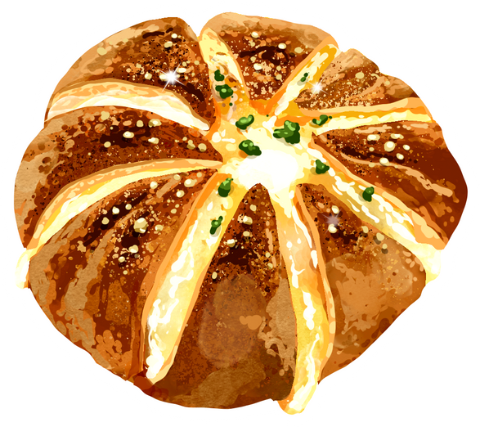



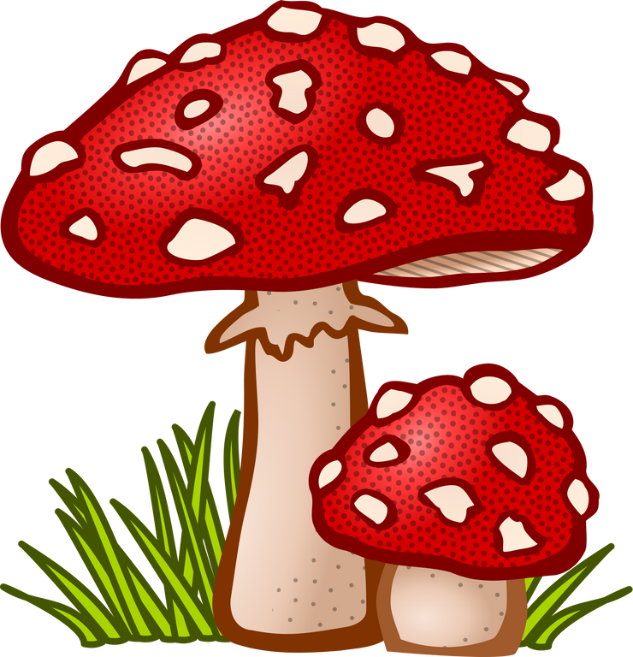





Slide 2






Slide 3


Slide 4


Slide 5


Thực phẩm nếu không bảo quản đúng cách dễ bị nhiễm nấm mốc, nấm mốc có thể làm thay đổi màu sắc, hình dạng và mùi vị của thực phẩm, tạo ra độc tố có hại cho sức khỏe. Sử dụng các loại thực phẩm bị nhiễm nấm mốc gây tác hại cho gan, thận, gâu rối loạn tiêu hóa, có thể gây ung thư, thậm chí dẫn đến tử vong.

Slide 6
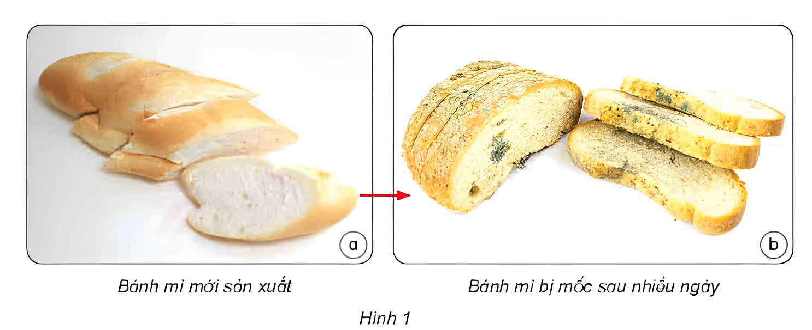
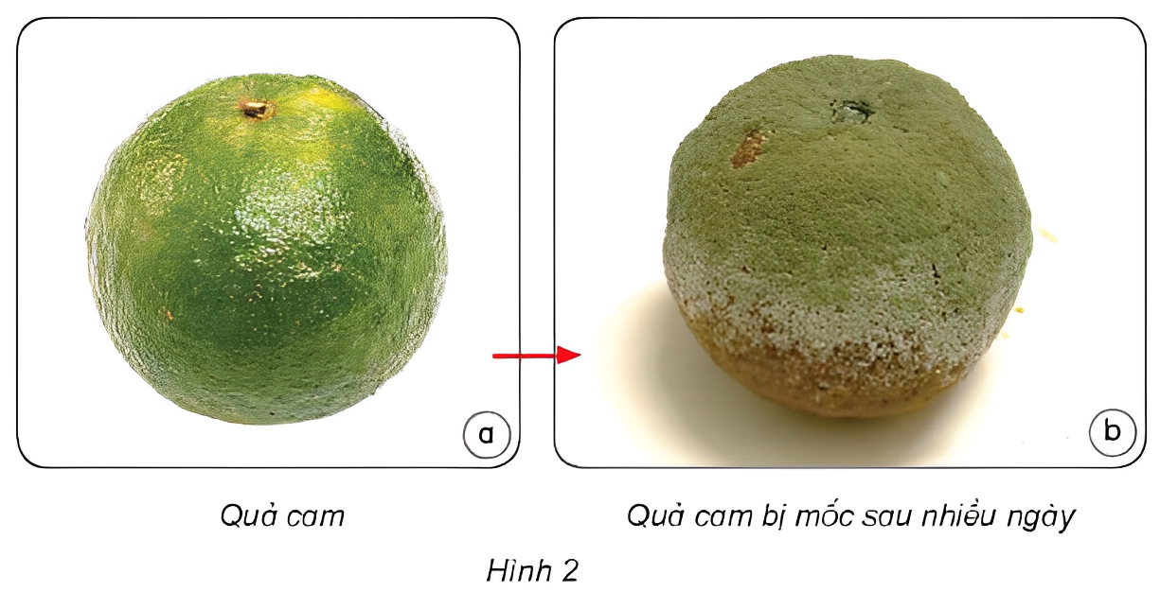
Quan sát hình 1, 2 và cho biết:
1. Thực phẩm ở hình 1, 2 đã thay đổi như thế nào về màu sắc, hình dạng sau một khoảng thời gian? Vì sao?
2. Nấm mốc trên thực phẩm thường có màu gì?

Slide 7


Slide 8
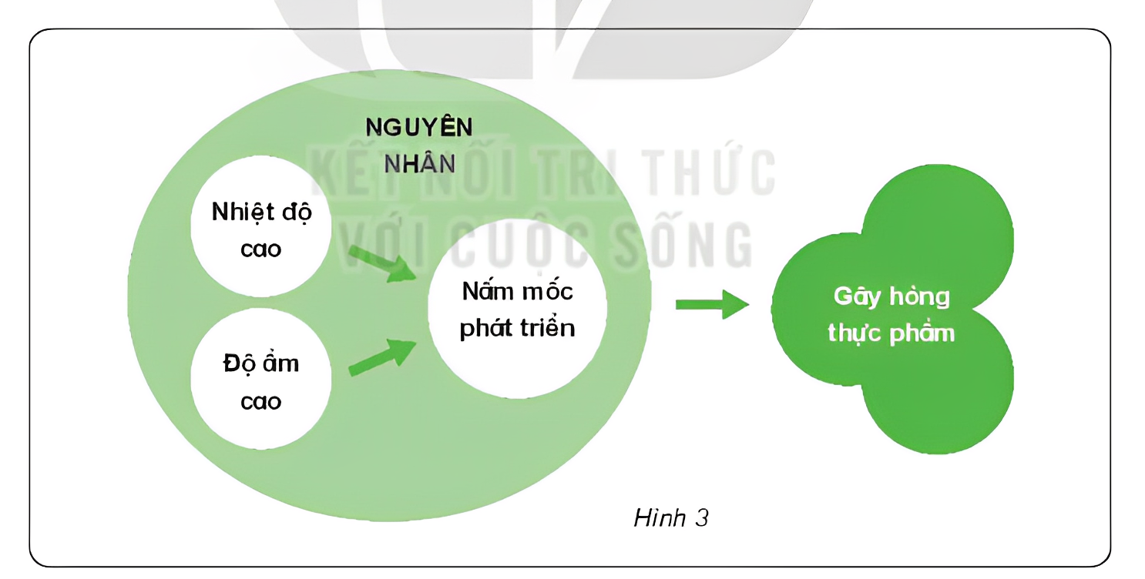
Quan sát hình 3, đọc thông tin để tìm hiểu về nguyên nhân gây hỏng thực phẩm

Slide 9


Ánh sáng
Nhiệt độ môi trường
Độ ẩm không khí cao
Thành phần không khí
Bị tác động cơ học
Notes:
Nhấn vô từng ô nguyên nhân
Nhấn vào mũi tên để đến slide tiếp

Slide 10

Việt Nam có khí hậu nhiệt đới nên có nhiệt độ và độ ẩm không khí cao là điều kiện thuận lợi cho các nấm mốc phát triển và gây hỏng thực phẩm.

Slide 11


Chia sẻ những điều em biết về nấm gây hỏng thực phẩm với người thân
Chuẩn bị bài mới

